Slide 1
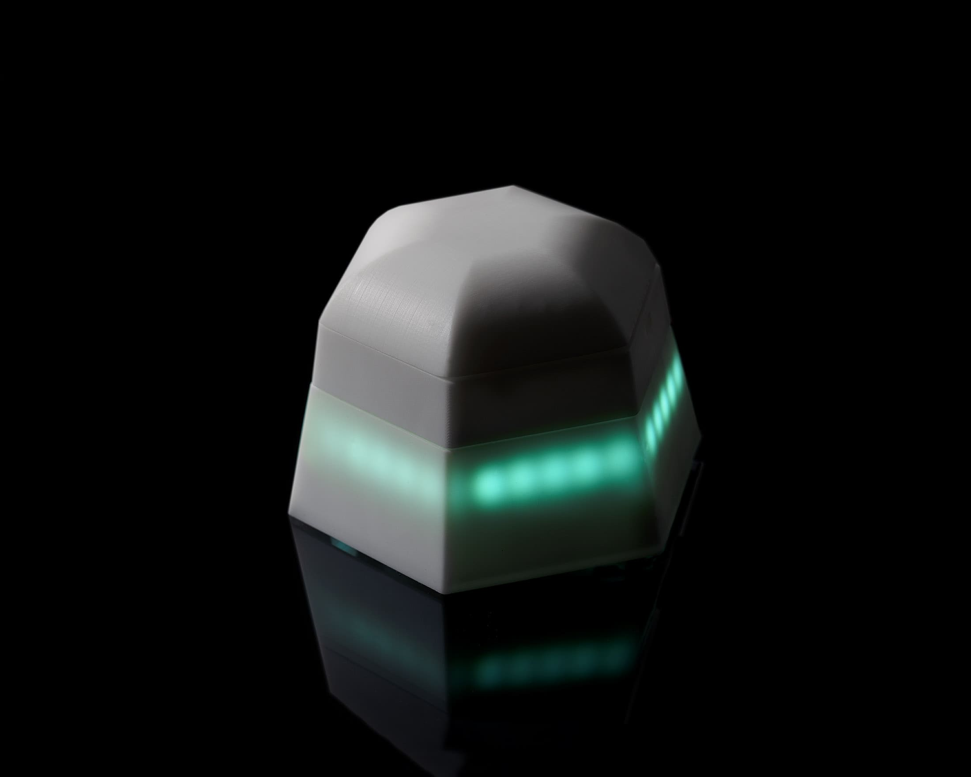
微型桌面小车
运动机理分类调研
面向康复桌面抓取目标的结构筛选
重点比较差速、全向轮、麦克纳姆、球形滚动与全向球驱动
石慧峰 · 2026.07
代表性全向球驱动科研平台：Cellulo

Slide 2
场景要求决定底盘机理
目标不是普通移动机器人，而是能够复现机械臂二维末端效果的小型抓取目标
01
尺寸
优先30–80 mm；质量和外形应允许安全触碰或抓取
02
运动学
最好能够保持朝向横移，即独立控制 vx、vy 与角速度 ω
03
平滑性
5–20 mm/s低速不爬行；快速换向没有明显停顿、振动或轮滑
04
控制
外部20 Hz RL指令可持续接入，底层具有更高频速度/位置闭环
05
精度
不能把编码器分辨率当运动精度；目标是毫米级动态轨迹误差
筛选逻辑：先看机理能否全向，再看现有平台是否足够小、足够平滑、具有精度证据。
运动机理分类调研 | 02

Slide 3
五类主要运动机理
从非完整约束到真正三自由度全向，结构自由度决定轨迹形态
机理
典型控制量
保持朝向横移
低速主要问题
代表平台
双轮差速
v, ω
不能
转向停顿；非完整约束
toio / e-puck2
三轮全向轮
vx, vy, ω
能
滚子切换与侧向打滑
Misaka / RSK
四轮麦克纳姆
vx, vy, ω
能
滚子振动；横移里程计误差
LGDX / ROSbot
球形滚动
方向 + 速度
通常不能严格实现
球壳惯性、低速漂移、换向滞后
Sphero / 学术球形原型
全向球/特殊驱动
vx, vy, ω
能
制造复杂；平台多为科研原型
Cellulo / torus wheel
只有后三类在运动学上具备机械臂式平面全向能力；其中全向球的连续接触最有利于低速平滑。
运动机理分类调研 | 03

Slide 4
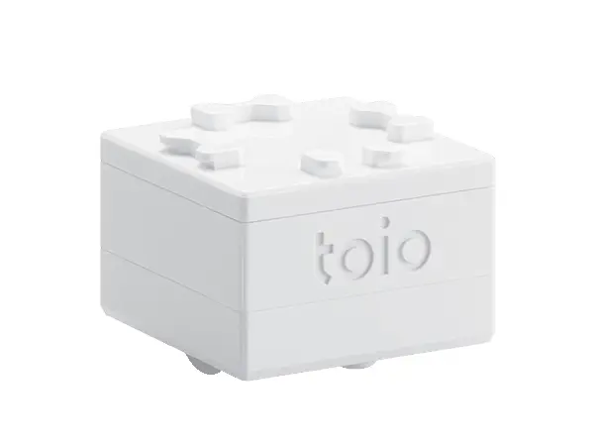
双轮差速驱动
最容易做到微型化，但横向运动必须通过转向或圆弧完成
机理 左右两轮独立调速，直接控制线速度v和角速度ω；属于非完整约束。
代表 商用toio 32×32×20 mm、30 g；科研e-puck2直径70 mm、130 g。
速度 toio最高350 mm/s；e-puck2最高约154 mm/s。
控制 BLE/Python目标点控制或ROS/外部视觉均成熟。
精度 toio无官方毫米实测；e-puck2的0.13 mm仅为电机步进分辨率。
场景判断 尺寸和成熟度最好，但不能保持朝向横移，无法复现机械臂二维末端轨迹。
代表实物：Sony toio Core Cube（商用）
筛选：适合快速原型，不适合作为“机械臂效果”等效方案。
运动机理分类调研 | 04
toio
toio规格
e-puck2

Slide 5
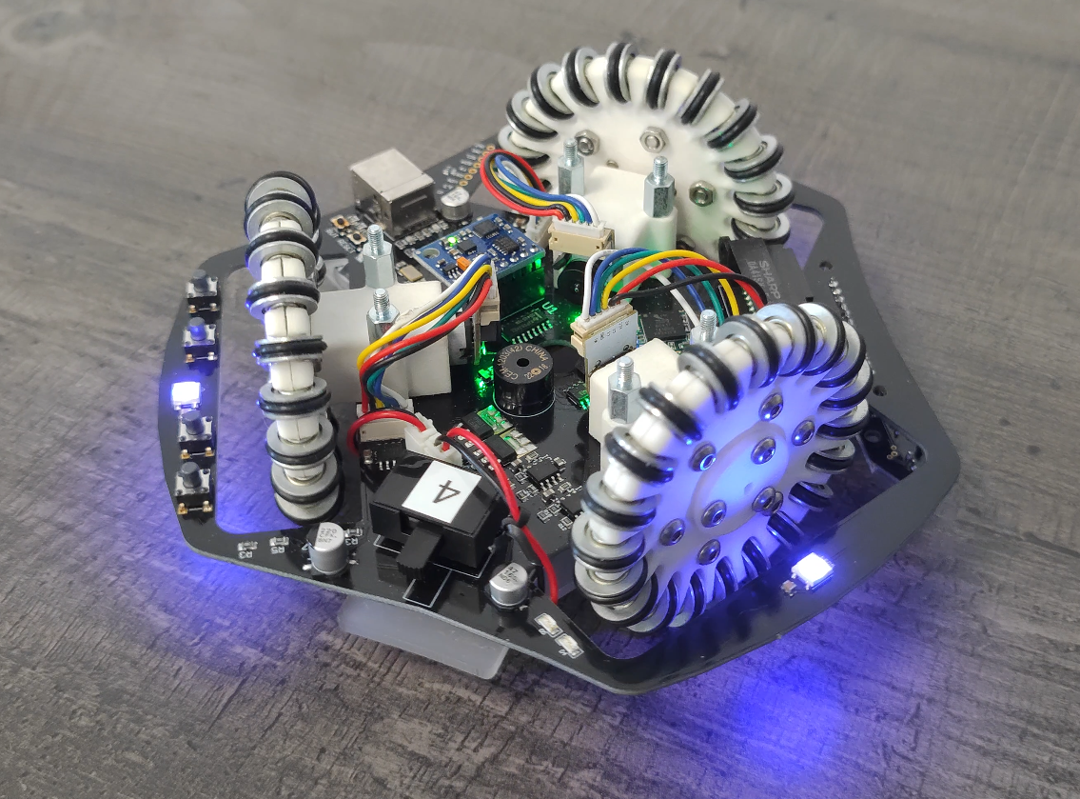
三轮全向轮驱动
三个120°布置的全向轮能够直接产生任意平移与旋转
机理 三个全向轮通常以120°布置，独立控制vx、vy、ω，是真正平面全向。
代表 Misaka直径100 mm、高50 mm；RSK直径约176 mm、710 g。
速度 两类平台公开最高平移速度均约200 mm/s。
控制 Arduino/XBee/纸面微点阵，或Python/蓝牙/顶部ArUco视觉。
精度 Misaka未报告整机轨迹误差；RSK视觉约3 mm/像素，未报告路径RMSE。
场景判断 运动学符合，但现有完整平台仍偏大，滚子接触会带来低速波动与侧滑。
代表实物：Robot Soccer Kit（三全向轮科研/开源平台）
筛选：可作为第二候选机理，但需要进一步微型化并验证低速轨迹。
运动机理分类调研 | 05
Misaka
Robot Soccer Kit
照片

Slide 6
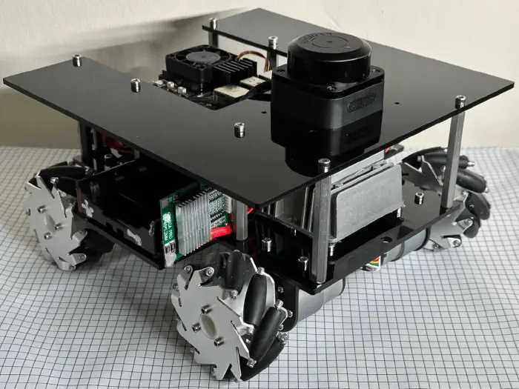
四轮麦克纳姆驱动
四个带45°滚子的车轮可全向移动，但紧凑性和低速丝滑性较差
机理 四轮滚子轴通常为±45°，通过轮速组合独立生成vx、vy、ω。
代表 LGDXRobot2约240×240×134 mm；较小的MentorPi仍约212×171×147 mm、1.2 kg。
速度 同类ROS底盘常见0.6–1.0 m/s，远高于康复目标需求。
控制 STM32电机PID、编码器、IMU、ROS 2 cmd_vel与外部定位。
精度 小型产品通常无轨迹RMSE；横移与斜移时编码器里程计受轮滑影响明显。
场景判断 现有平台尺寸和质量过大；外露滚子、振动和侧向滑移不利于手部交互。
代表实物：LGDXRobot2（开源ROS 2麦克纳姆平台）
筛选：运动学全向，但现有尺寸和机械接触特性不适合抓取目标。
运动机理分类调研 | 06
LGDXRobot2
轮滑研究

Slide 7
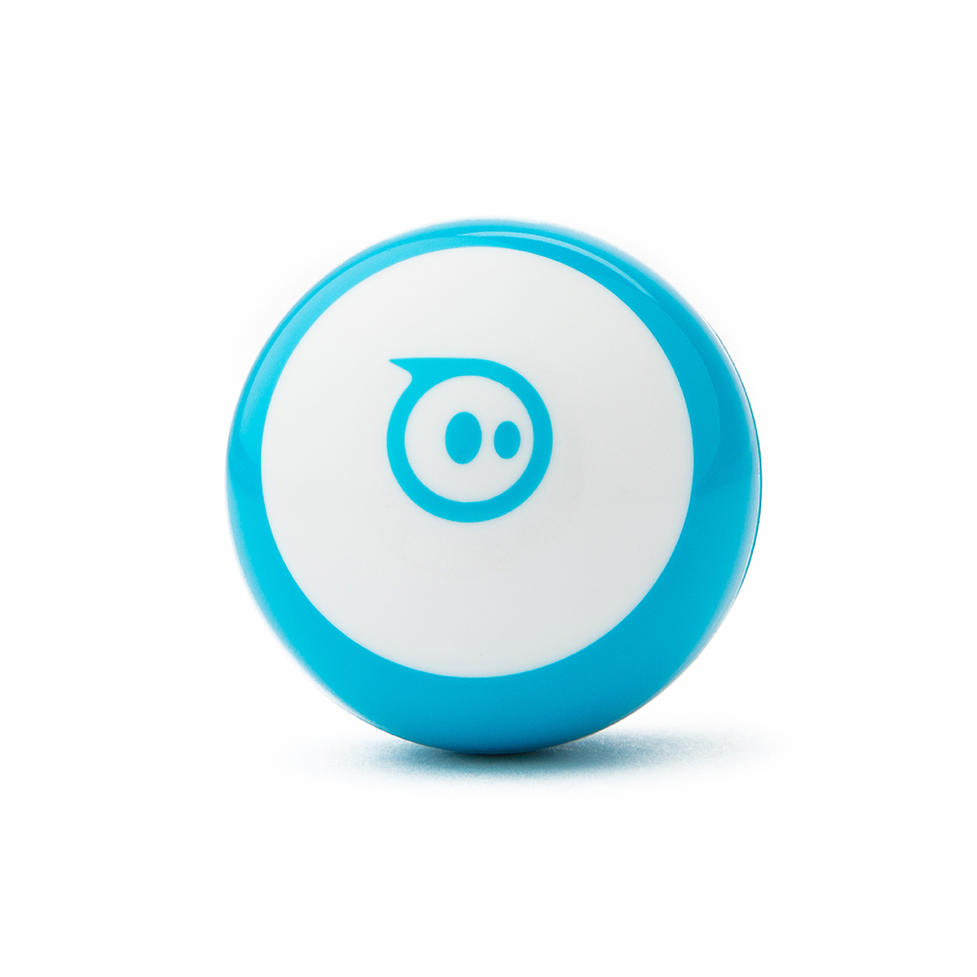
球形滚动机器人
外形最适合抓握，但球体运动并不等于机械臂式三自由度全向
机理 内部差速车、摆锤或摩擦机构驱动球壳滚动；方向改变伴随内部姿态调整。
代表 Sphero Mini直径42 mm、46 g；学术非完整球形原型可做到约60 mm、55 g。
速度 Mini最高约1 m/s；60 mm学术原型约0.16 m/s。
控制 BLE应用/API或实验室视觉反馈；通常缺乏桌面绝对位置闭环。
精度 Sphero无位置精度指标；厂商对BOLT明确说明其不是精密测量设备。
场景判断 圆润、轻、易抓握，但低速漂移、滚动惯性和换向滞后使轨迹不可控。
代表实物：Sphero Mini（商用球形机器人）
筛选：交互外形优秀，但不适合作为高精度机械臂替代运动平台。
运动机理分类调研 | 07
Sphero Mini
精度说明
球形科研原型

Slide 8
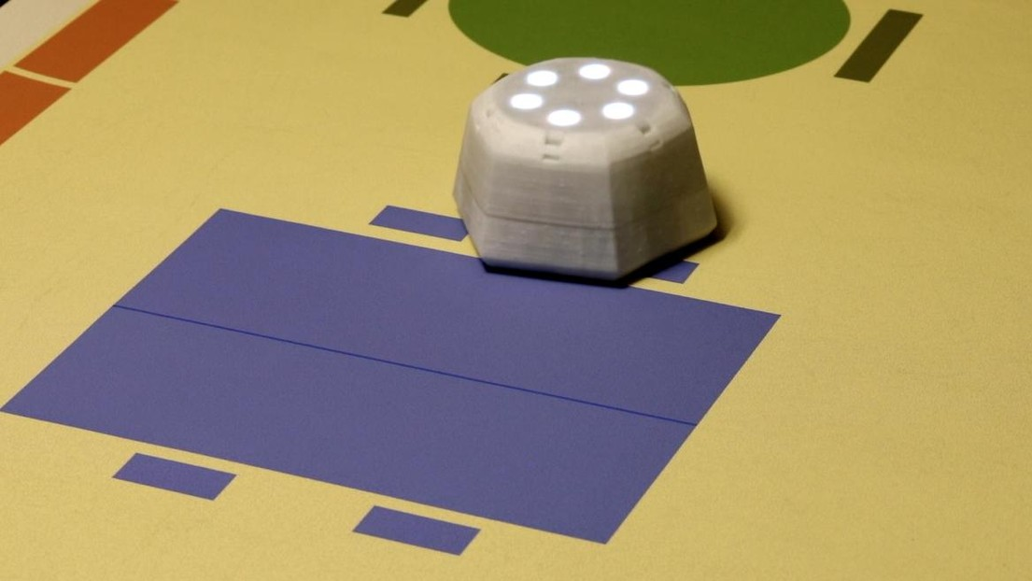
全向球与特殊全向驱动
连续接触的全向球驱动最接近机械臂平面末端的运动效果
机理 三个全向球驱动单元以120°布置，连续接触地面并独立控制vx、vy、ω。
代表 Cellulo约75 mm、167.8 g；另有双自由度环面轮等实验室特殊机构。
速度 Cellulo实测最大线速度约185 mm/s，适合康复桌面速度范围。
控制 约93 Hz板载定位/控制、Bluetooth、位置与路径跟踪、辅助回驱。
精度 纸面定位约0.27 mm、1.5°；这是感知精度，公开资料未给动态路径RMSE。
场景判断 真全向、连续接触、尺寸可掌握，已有康复研究；主要问题是未商业化。
代表实物：Cellulo（全向球驱动科研平台）
筛选：当前机理上最符合要求，是后续优先获取和验证的方向。
运动机理分类调研 | 08
Cellulo论文
运动控制
Modulo
环面轮

Slide 9
机理层面的横向筛选
先判断结构上能否达到目标，再考虑具体产品或科研平台
机理
可横移
低速平滑潜力
小型化证据
精度证据
场景结论
双轮差速
否
较好
32 mm商品
无机械臂级实证
原型备选
三轮全向轮
是
中等
100 mm科研平台
定位有、轨迹不足
第二候选
四轮麦克纳姆
是
较差
约200 mm以上
横移轮滑明显
排除
球形滚动
非严格
较差
42–60 mm
无精度保证
排除
全向球/特殊
是
最好
75 mm科研平台
0.27 mm感知；路径待测
优先
结论并不是“全向轮一定最好”，而是连续接触的全向球比离散滚子更有机会实现低速丝滑。
运动机理分类调研 | 09

Slide 10
面向康复场景的筛选结果
按机械臂等效程度、尺寸、安全性和现有证据进行取舍
优先方向
全向球/特殊全向驱动
Cellulo类机构同时满足真全向、连续接触、75 mm级尺寸和高频绝对定位。
第二方向
三轮全向轮
运动学满足，但现有平台多在100 mm以上；需要重点验证滚子振动、侧滑与低速轨迹。
快速验证
双轮差速
toio尺寸和控制最成熟，可验证康复交互流程，但不能作为机械臂运动等效证据。
不建议
麦克纳姆 / 球形滚动
前者过大且低速振动，后者精度和换向不可控，均不适合最终目标。
当前没有可直接购买、尺寸小于80 mm、又具有机械臂级动态轨迹精度的完整产品。
运动机理分类调研 | 10

Slide 11
最终建议
先选机理，再选平台
最接近机械臂二维末端效果的不是普通小车，而是全向球/连续接触式全向机构。
01
优先联系Cellulo/Modulo相关团队，确认平台获取、控制接口和动态轨迹数据。
02
若无法获得，三轮全向轮是可实施的结构备选，但必须做到更小并开展低速滑移测试。
03
toio可用于近期软件与康复流程验证，但汇报中应明确其非全向，不等效于机械臂。
需要补齐的关键指标：最低稳定速度、90°换向响应、动态轨迹RMSE、载荷与接触扰动。
运动机理分类调研 | 11
Cellulo
Misaka
toio

